Slide 1
Всеукраїнський відкритий інтерактивний конкурс “МАН – Юніор Дослідник ”
Харківська гімназія№47
місто Харків
«Використання газу водню
для прискорення фотосинтезу»
Роботу виконував
Чорний Владіслав
учень 7 класу
Керівник:
Козуб П.А.
2016

Slide 2
Вирощування рослин у закритих приміщеннях
Теплиці
Балкони
Оранжереи
Рассада

Slide 3
Стадії росту рослин
Пророщування
Розсада
Вегетативний рост
Дозрівання

Slide 4
Мета проекту:
Теоретична частина:
Вивчення причин впливу водню та кисню на швидкість фізиологічних процесів у рослин
Практична частина:
Постановка експерименту для перевірки впливу …
Створення робочої установки для експерементальної перевірки гіпотези

Slide 5
Принципи фізиологічного циклу рослин
Посилений ріст рослин тісно пов'язаний з посиленим обміном речовин і посиленим диханням.
Дихання підтримує зв’язок між організмом і середовищем.
Під час дихання проходять процеси окиснення органічних сполук з вивільненням енергії.
Основною речовиною для запаса енрергії є глюкоза
Під час дихання по­глинається кисень та виділяється вуглекислий газ у довкілля.
Notes:
sdfsdfsdfssdfsd
5

Slide 6
Темнова фаза
синтез глюкози може відбуватися і в темряві, без участі світла. Для цих біохімічних реакцій освітлення не потрібно, оскільки вони вже забезпечені енергією світла, запасеної в біологічних "акумуляторах".Цю стадію фотосинтезу називають темнової фазою.
Світова фаза
Коли рослини використовують енергію світла, кисень їм не потрібен.В нічній темряві вони споживають кисень і окислюють запасені днем глюкозу, фруктозу та інші сполуки. Всі реакції фотосинтезу відбуваються в хлоропластах.

Slide 7
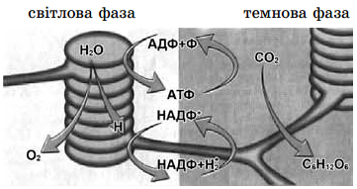
Фази фізиологічного циклу рослин
Фотосинтез
Фотосинтез
глюкоза

Slide 8
Світова фаза

Slide 9
Темнова фаза

Slide 10
Фізіологічні процеси при дозріванні плодів
1.Фаза
посилене випаровування води
інтенсивне дихання
перетворення крохмалю в цукор
2.Фаза спокою
Біопроцес знижений до мінімуму
зменшення інтенсивності випаровування води і дихання
крохмаль повністю перетворюється в цукор
розпад кислот ( сахарози…)
3. фаза
різке підвищення випаровування води
інверсія сахарози
посилення розпаду кислот
- підвищення розпаду пектину і перехід його в розчинену форму

Slide 11
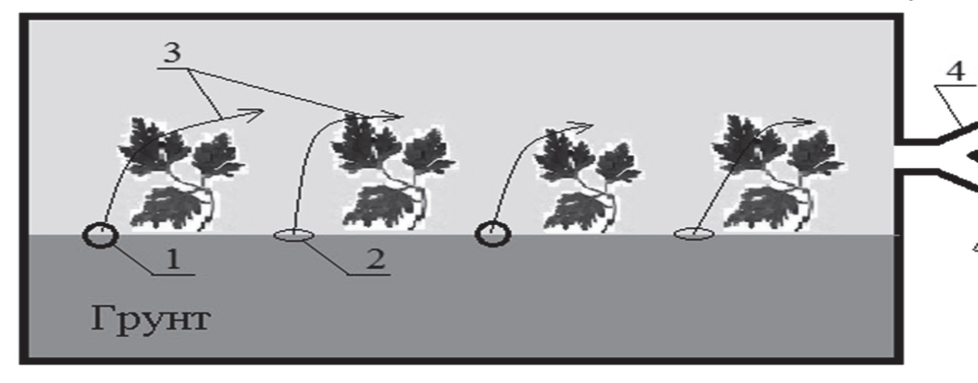
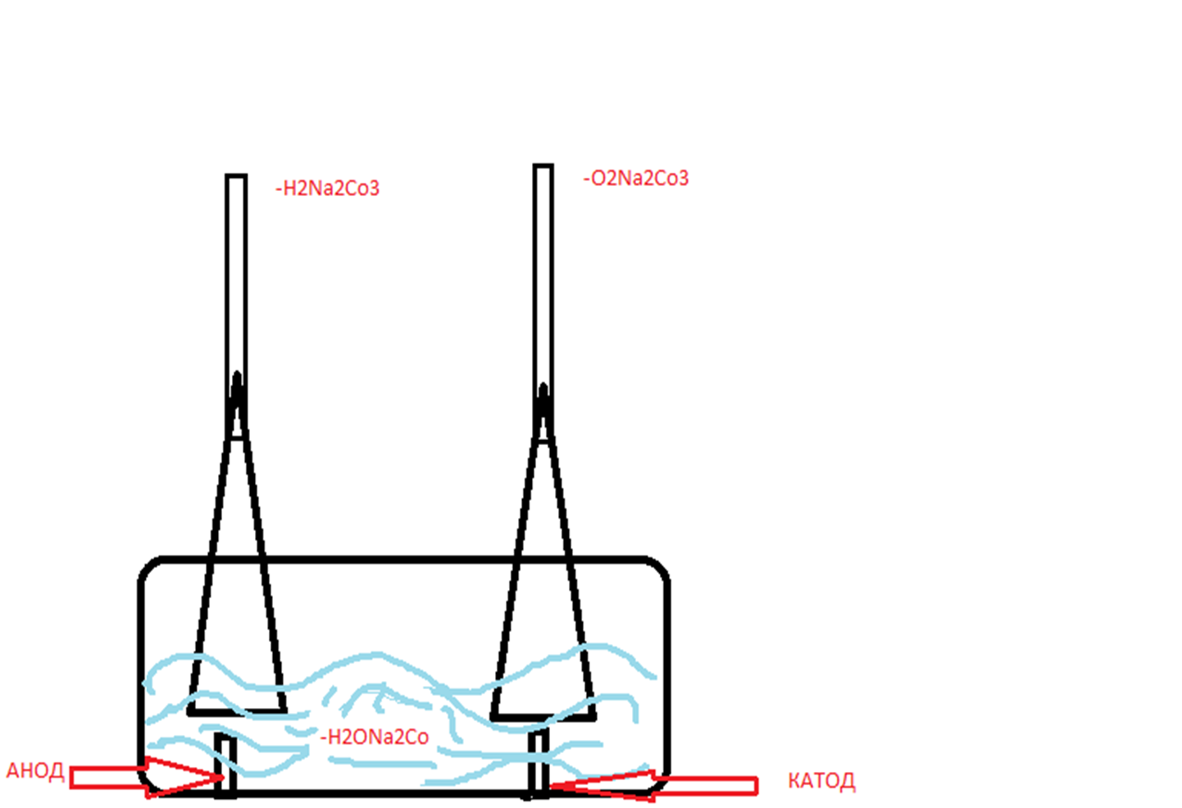
Установка для вивчення впливу водню та кисню на ріст рослин
Схема експерименту, де:
1 – патрубок подачи водню;
2 – вентиляційний отвiр;
3 – висхідний потік;
4 – вихiдний патрубок;
Notes:
Состоит из двух частей
Самый сложный - генератор
11

Slide 12
Рослини для експерименту
Стадія пророщування – Ячмінь, пшениця
Стадія розсади – томат, огірки, болгарський перець
Стадія вегетативного розвитку
Зелень – петрушка, лук, щавель
Стовбурові – капуста звичайна, броколі
Корнеплоди – буряк, морква, картопля
Стадія плодоношення – томати, огірки, перець
Стаді дозрівання – банани, яблука, сливи

Slide 13
Висновки
Теоретично обгрунтовано можливість впливу швидкість росту рослин
Запропоновано метод підвищення швидкості росту рослин за допомогою добавки водню та кисню
Розроблено схему пристрою для перевірки принципу
Сконструйовано генератор водню та кисню

Slide 14
ДЯКУЮ ЗА УВАГУ

